Slide 1

HealthySteps
Выполнила: Ознобишина Дарья

Slide 2
Цель проекта
Данное приложение представляет собой инструмент для контроля за здоровьем, который поможет вам следить за количеством пройденных шагов с использованием встроенного датчика в вашем телефоне. Кроме того, приложение также предлагает разнообразные здоровые рецепты, чтобы помочь вам соблюдать правильное питание и принимать решения в пользу более здорового образа жизни.

Slide 3
Что использовалось для создания
База данных Firebase
Stepdetector
Адаптары
Фрагменты
Диалоговые окна

Slide 4
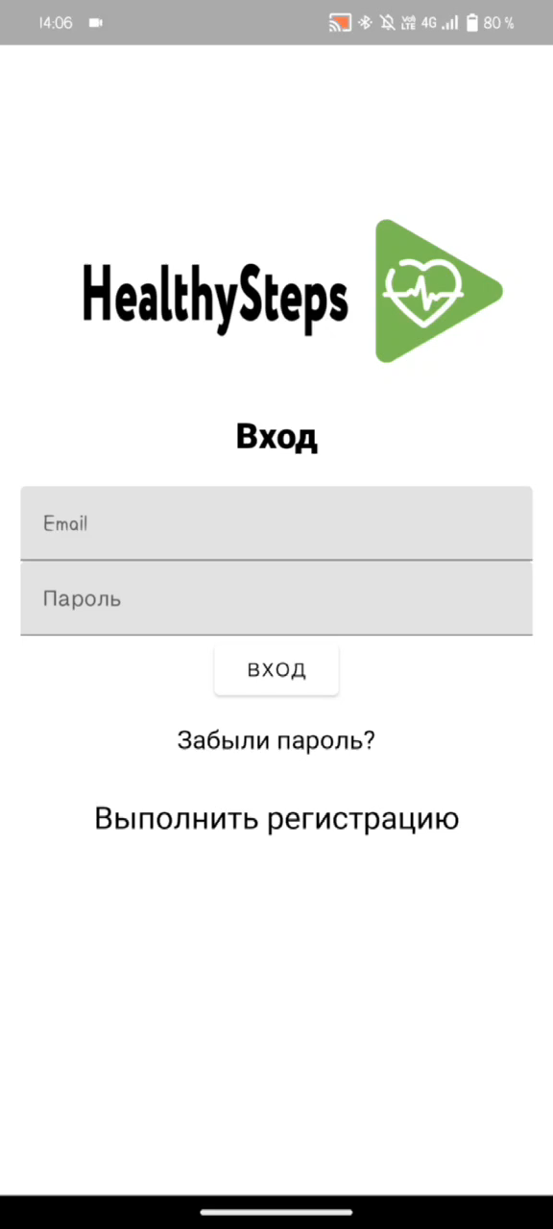
Видеоотчёт

Slide 5

Итог
Разработано приложение для заботы о своём здоровье. Проект может быть интересен людям, которые не хотят иметь особо много функционала, то есть им будут интересны только определённый функционал на который и поставлен акцент данного приложения. Давайте вместе делать шаги за здоровым образом жизни!

Slide 6
Спасибо за внимание

